Slide 1

[ 프로젝트 계획서 ]
서울시 자치구별 연도별
CCTV 설치 개수에 따른 범죄 예방/검거율
‘CrimeGuard360’
ver 1.0
[산대특] 자바기반 빅데이터 시각화 개발자 양성과정
4팀
임서인, 황대명

Slide 2
000
변경 이력 관리
No. | 변경 내역 | 작성 |  | 검토
 |  | 일자 | 작성자 | 일자 | 담당자
1 | 초안 작성(ver 0.1) | 2023.03.17 | 임서인 | 2023.03.22 | 강사(이진영)
2 | 최종안 작성(ver 1.0) | 2023.03.22 | 임서인 | 2023.03.30 | 강사(이진영)

Slide 3
CONTENTS
01 프로젝트 계획
개요
추진 방향
과제 수행 범위
WBS

Slide 4
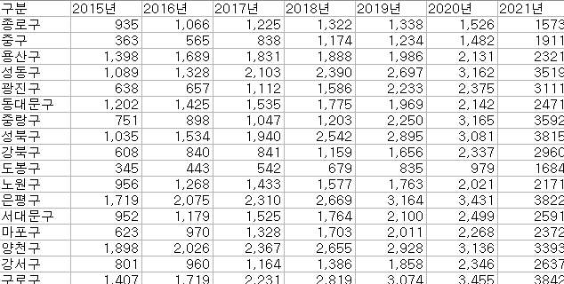
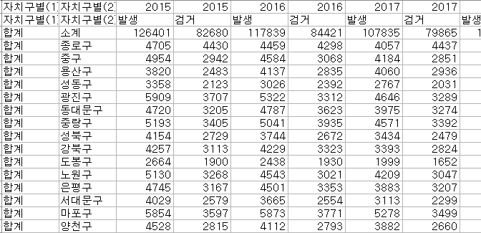
001
개요
주제
서울시 자치구별 연도별 CCTV 설치개수에 따른 범죄 예방율과 검거율
기간
2023년 03월 15일 ~ 2023년 04월 07일
필요 데이터

Slide 5
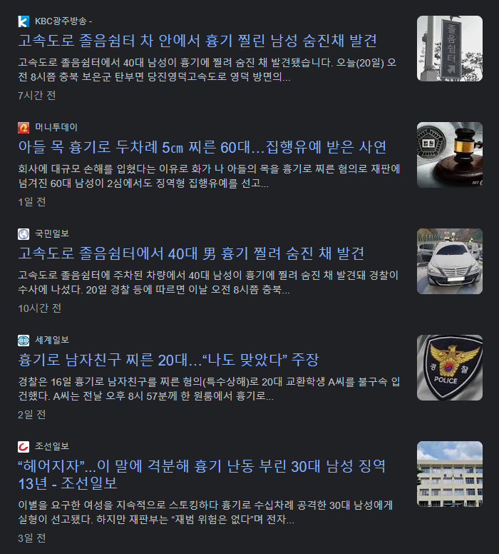
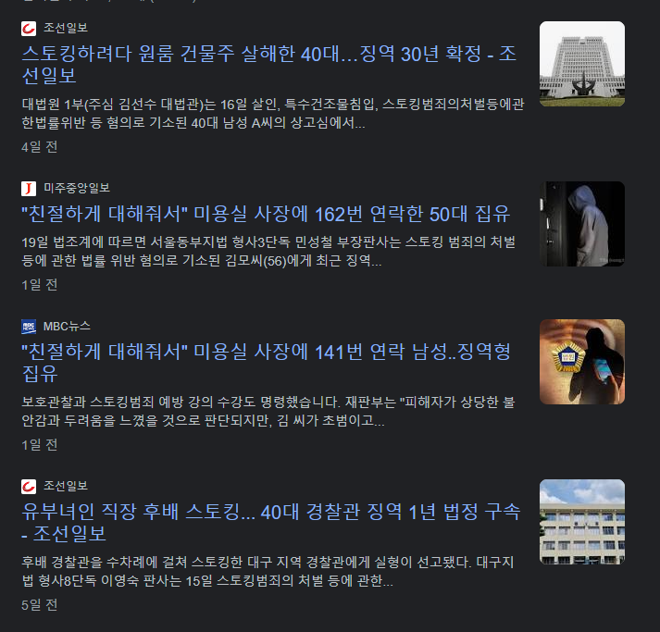
001
개요
프로젝트 선택 동기
2023년 03월 21일
Google ‘흉기’ 검색결과
2023년 03월 21일
Google ‘스토킹 범죄’ 검색결과

Slide 6
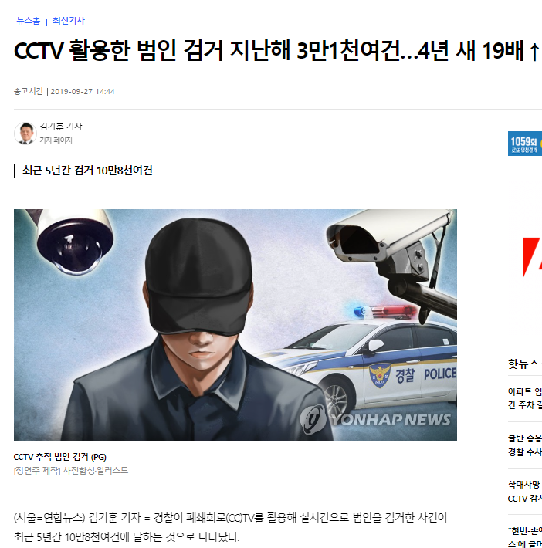
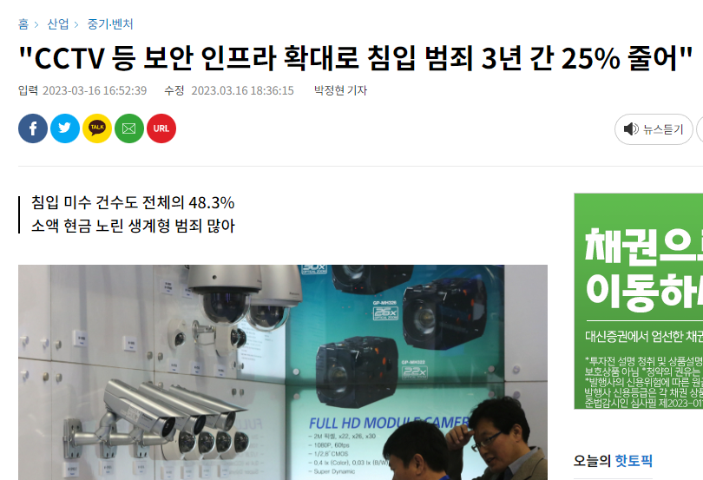
001
개요
프로젝트 선택 동기
출처 : 서울경제(https://www.sedaily.com/NewsView/29N1SJ3ITZ)
연합뉴스(https://www.yna.co.kr/view/AKR20190927096600004)

Slide 7
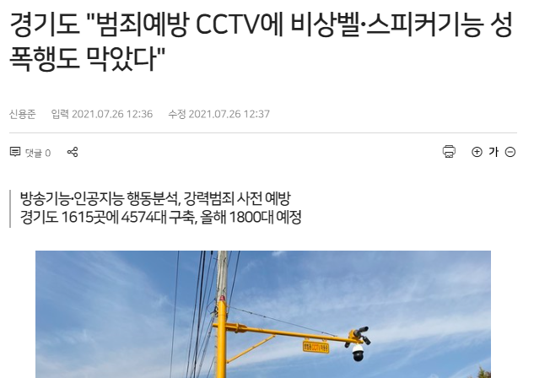
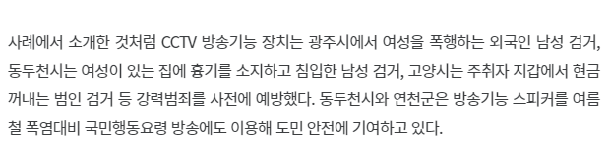
001
개요
프로젝트 선택 동기
출처 : 뉴스저널리즘(https://www.ngetnews.com)https://www.ngetnews.com/news/articleView.html?idxno=402054

Slide 8
001
개요
프로젝트 선택 동기
이 프로젝트를 선택한 이유는
범죄 발생 건수의 지속적인 증가로 인해 공공 안전 문제가 더욱 심각해지고 있는 상황에서,
CCTV가 예방과 검거에 유용한 도구로 인식되어 미디어에서 빈번히 보도되고 있기 때문입니다.
이에 서울시 자치구별 CCTV 설치 현황과 범죄 발생 및 검거 데이터를 분석하여 한 눈에 확인하고자
선택하게 되었습니다.
프로젝트 기대 효과
이 프로젝트를 통해 CCTV의 예방 및 대응 효과를 평가하고, CCTV 설치 결정에 활용될 수 있는
통찰력을 제공하여 안전에 대한 정책 제안에 도움을 주는 기반을 마련하고자 합니다.

Slide 9
002
추진 방향
프로세스 설계
두 데이터 조인 및 데이터 프레임 생성
데이터 프레임을 바탕으로 통계 분석
통계 분석 결과를 시각화
CCTV 데이터를 자치구별로
그룹화하거나
날짜 및 시간 데이터를 처리하여
통계 분석에 적합한 형태로 변환
자치구별 CCTV 개수와
범죄 발생 및 검거 데이터를 조인하여
자치구별 CCTV 개수와
5대 범죄 발생 및 검거 데이터를
함께 분석할 수 있는
데이터 프레임을 생성
결과물인 데이터 프레임 바탕으로
통계 분석을 수행
자치구별 CCTV 개수와
각 범죄 유형별 발생 건수 및 검거율을
비교하는 분석을 수행.
분석을 위해 pandas와
seaborn 등의 라이브러리를 활용
자치구별 CCTV 개수와
5대 범죄 발생 및 검거 데이터를
막대 그래프, 산점도, 히트맵 등으로 시각화
서울시 5대 범죄현황 DB
자치구별 CCTV현황 DB
결과 해석
프로그램 개발 및 테스트
프로그램으로 얻은
통계 분석 결과를 해석하고,
이를 바탕으로 적절한 대책을 마련
범죄 발생이 많은 자치구에
CCTV를 추가적으로
설치하는 등의 대책을 수립
이와 같은 프로세스를 바탕으로
서울시 자치구별 CCTV와
5대 범죄 발생 및 검거율을
통계 분석하는 프로그램을 개발
위에서 설계한 프로세스를
바탕으로 프로그램을 개발
프로그램 개발 후 각 단계별로
테스트를 수행하여 문제가 없는지 확인

Slide 10
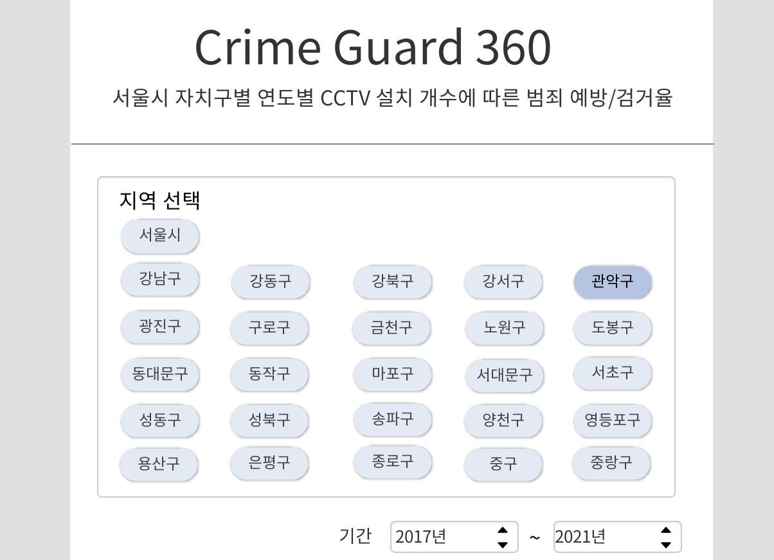
002
추진 방향
화면 설계
범죄를 막는다는 의미의 Crime Guard와
CCTV가 모든 방향을 감시하는 의미의 360
지역은 가나다 순으로 정렬되어 있으며,
선택 시 버튼 색깔과 폰트 굵기가 변한다.
한 번에 하나만 선택 가능하다
출력할 기간을 지정할 수 있다.

Slide 11
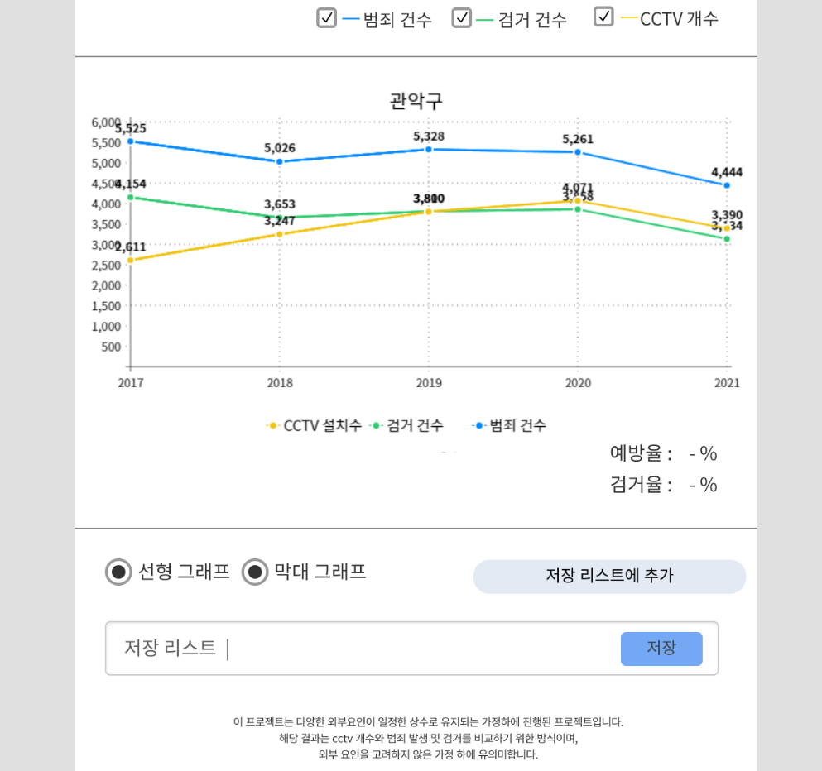
002
추진 방향
화면 설계
체크박스를 선택하여
출력할 값을 지정할 수 있다.
‘서울시’의 2017년 ~ 2021년도 그래프
통계 값을 한 눈에 볼 수 있다.
라디오버튼을 통해 그래프 출력형식을 지정하고,
원하는 그래프를 저장 리스트에 추가하여 한 번에 저장한다.

Slide 12
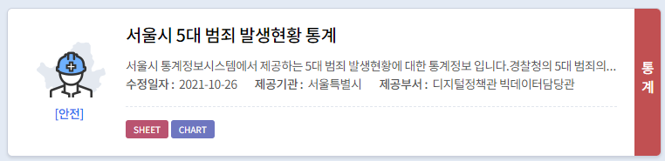
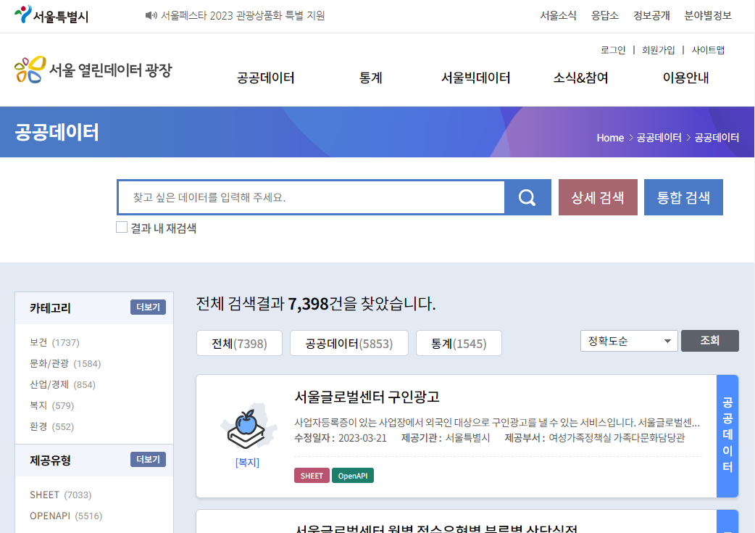
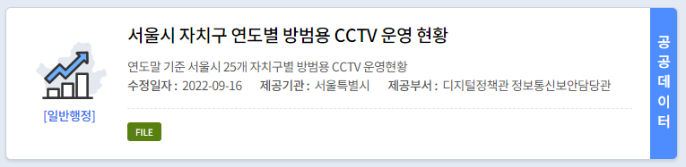
003
과제 수행 범위
데이터 수집 및 가공
범죄 발생건수, 검거건수 추출
CCTV 설치 대수, 카메라 대수 추출
서울시 열린 데이터 광장에서 제공되는
통계 및 데이터 수집
Pandas와 NumPy 라이브러리를 이용하여
자치구별, 연도별, 범죄 유형별 등으로 정리한다.

Slide 13
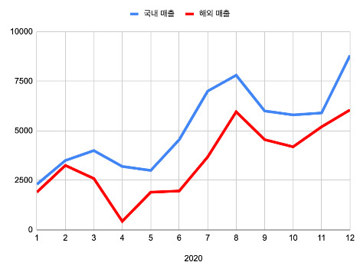

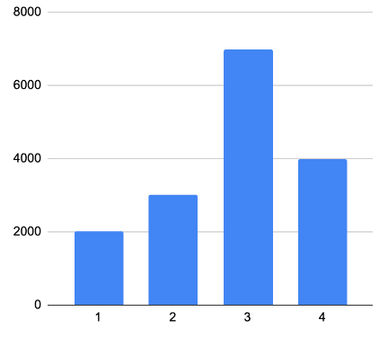
003
과제 수행 범위
데이터 시각화
⭐
저장 하고싶은 시각화 데이터를
즐겨찾기 하여 한번에 저장
분석한 결과를 그래프 형태로 시각화
막대그래프, 선형 그래프 등 선택
Matplotlib, Seaborn 라이브러리를 이용하여 시각화하고,
Pickle 라이브러리를 통해 직렬화/역직렬화 한다.

Slide 14
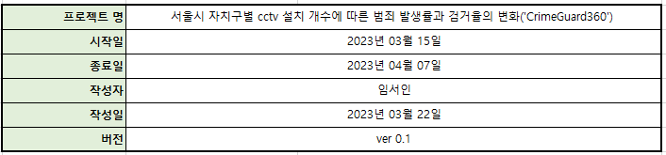


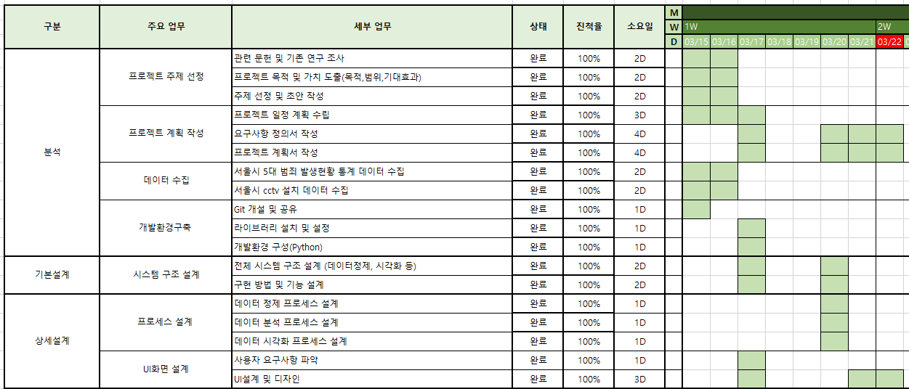
004
WBS

Slide 15
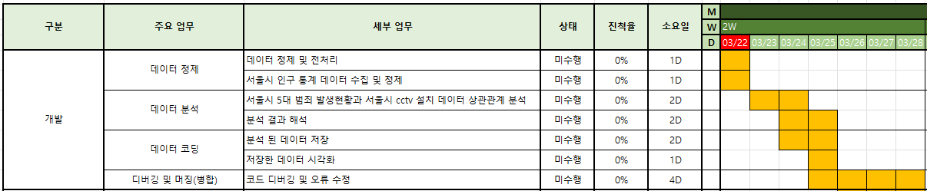
004
WBS

Slide 16
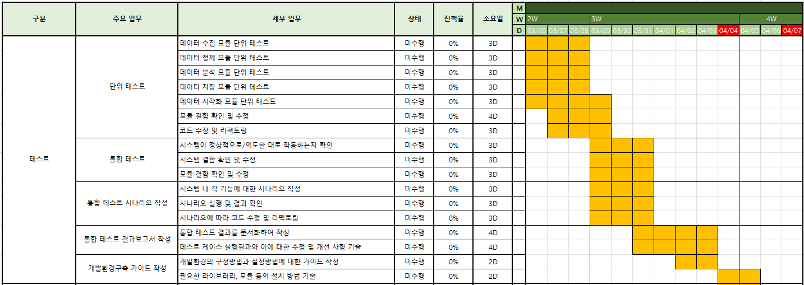
004
WBS

Slide 17
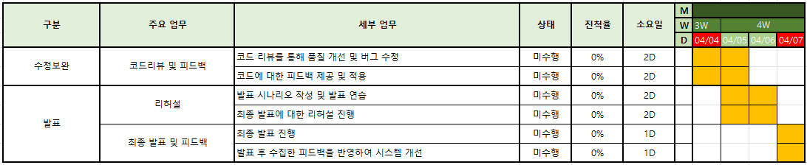
004
WBS

Slide 18


Slide 19
Thank You!

